Slide 1
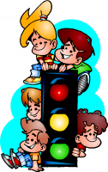
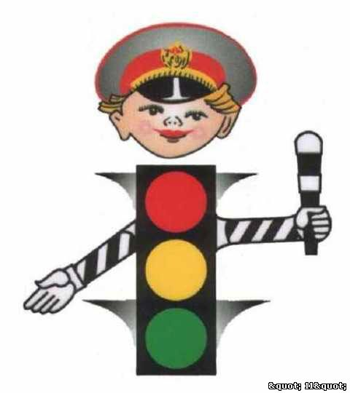
Организация предметно-развивающей среды по ознакомлению дошкольников с правилами дорожного движения
Автор: Корнева Е.А.
воспитатель ГДОУ №27
Василеостровский р-н
г. Санкт-Петербург

Slide 2
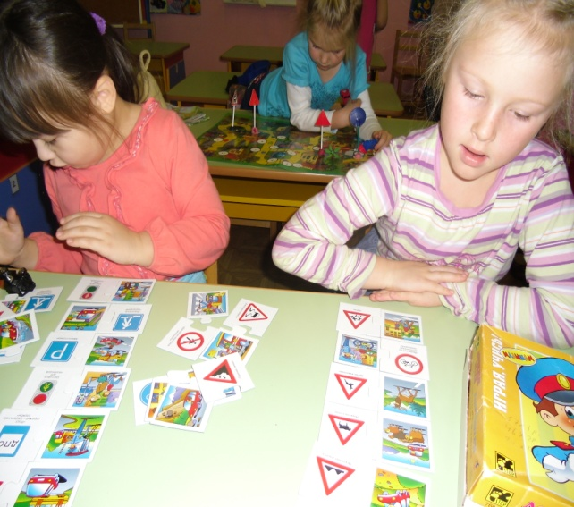
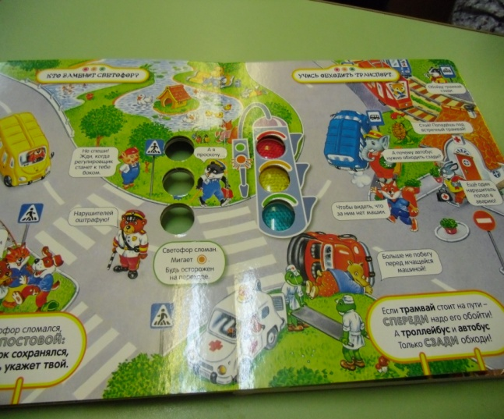
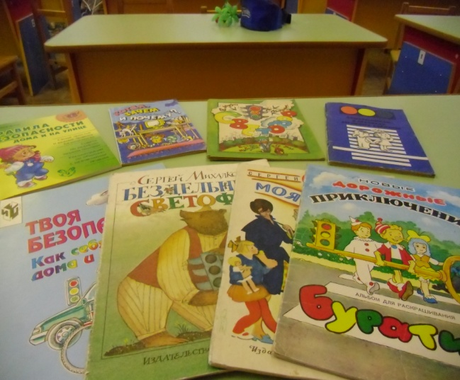
Содержание уголков безопасности дорожного движения
В группах должно определяться содержанием занятий по изучению правил дорожного движения с той или иной возрастной категорией детей.

Slide 3
В первой младшей группе
Дети знакомятся с транспортными средствами: грузовым и легковым автомобилями, общественным транспортом. Определяют, из каких частей состоят машины. Учатся различать красный и зелёный цвета. Следовательно, в игровом уголке должны быть:
Набор транспортных средств
Иллюстрации с изображением транспортных средств
Кружки красного и зелёного цвета, макет пешеходного светофора.
Атрибуты к сюжетно-ролевой игре «Транспорт» (разноцветные рули, шапочки разных видов машин, нагрудные знаки, жилеты с изображением того или иного вида транспорта и т.д.)
Дидактические игры «Собери машину» (из 4-х частей),
«Поставь машину в гараж», «Светофор».

Slide 4
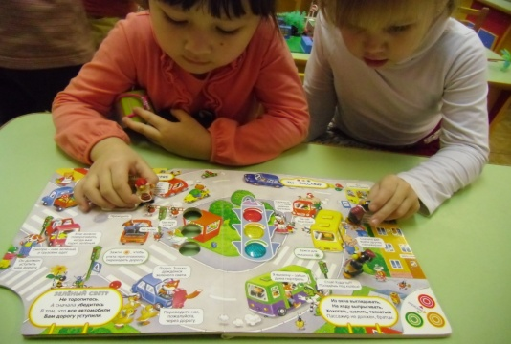
Во второй младшей группе
Дети продолжают работу по распознаванию транспортных средств, знакомятся с правилами поведения в общественном транспорте, закрепляют умение различать красный, жёлтый, зелёный цвета, знакомятся с понятиями «тротуар» и «проезжая часть».
Поэтому, к предметам, имеющимся в уголке безопасности дорожного движения первой младшей группы, следует добавить:
Картинки для игры на классификацию видов транспорта «На чём едут пассажиры», «Найти такую же картинку».
Простейший макет улицы (желательно крупный), где обозначены тротуар и проезжая часть
Макет транспортного светофора (плоскостной).

Slide 5
Для ребят средней группы
Новым будет разговор о пешеходном переходе и его назначении, правостороннем движении на тротуаре и проезжей части. Кроме того, дети 4-5 лет должны чётко представлять, что когда загорается зелёный сигнал светофора для пешеходов и разрешает им движение, для водителей в это время горит красный – запрещающий сигнал светофора. Когда загорается зелёный сигнал для водителей и разрешает движение автомобилей, для пешеходов вспыхивает красный сигнал. В уголке безопасности дорожного движения обязательно должен быть:
Макет светофора с переключающимися сигналами, действующий от батарейки
Дидактические игры «Найди свой цвет», «Собери светофор»
На макете улицы необходимо нанести пешеходный переход.

Slide 6
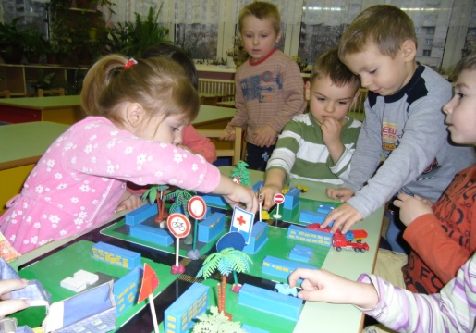
В старшей группе
Ребята узнают о дорожном движении много нового. Именно в этом возрасте происходит знакомство с такими большими и сложными темами, как «Перекрёсток», «Дорожные знаки». Следовательно, в уголке безопасности дорожного движения должны появиться:
Макет перекрёстка, с помощью которого ребята смогут решать сложные логические задачи по безопасности дорожного движения, отрабатывать навыки безопасного перехода проезжей части на перекрёстке. Желательно, чтобы этот макет был со съёмными предметами, тогда дети сами смогут моделировать улицу.
Также, необходим набор дорожных знаков, в который обязательно входят такие дорожные знаки, как: информационно-указательные – «Пешеходный переход», «Подземный пешеходный переход», «Место остановки автобуса и (или) троллейбуса»; предупреждающие знаки – «Дети»;

Slide 7
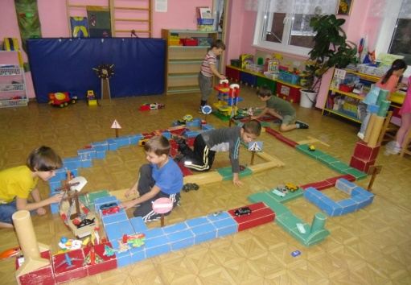
запрещающие знаки – «Движение пешеходов запрещено», «Движение на велосипедах запрещено»; предписывающие знаки – «Пешеходная дорожка», «Велосипедная дорожка»; знаки приоритета – «Главная дорога», «Уступи дорогу»; знаки сервиса – «Больница», «Телефон», «Пункт питания». Хорошо иметь мелкие знаки на подставках, для работы с макетом, и более крупные знаки на подставках для творческих, ролевых игр.
Дидактические игры: «О чём говорят знаки?», «Угадай знак», «Где спрятался знак?», «Перекрёсток», «Наша улица»
Кроме того, для детей старшей группы знакомят с работой регулировщика. Значит в уголке БДД должны быть схемы жестов регулировщика, дидактическая игра «Что говорит жезл?», атрибуты инспектора ДПС: жезл, фуражка.

Slide 8
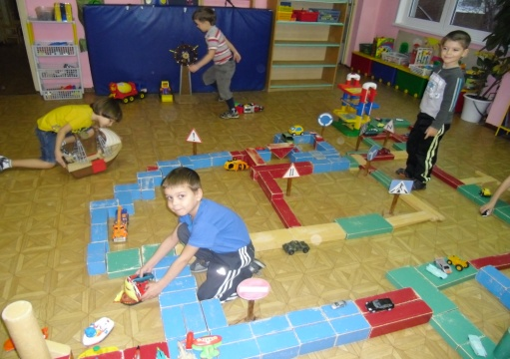
В подготовительной группе
Ребята встречаются с проблемными ситуациями на дорогах (так называемыми дорожными «ловушками»), знания детей о Правилах дорожного движения уже систематизируются. Содержание уголка более усложняется:
Собирается картотека «опасных ситуаций» (для их показа можно сделать импровизированный телевизор, или компьютер)
Организовывается окно выдачи водительских удостоверений сдавшим экзамен по ПДД.
Во всех группах хорошо иметь фланелеграф – для моделирования ситуаций на дороге, а также набор диапозитивов по различным темам.

Slide 9
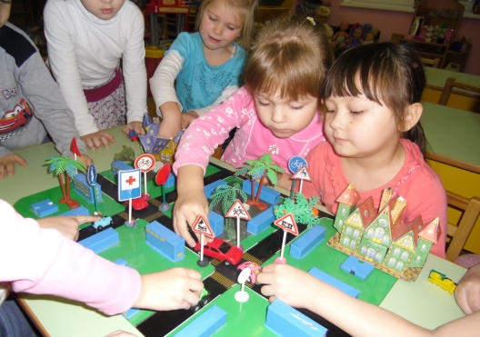
Памятка
Кто бы ни обучал детей правилам дорожного движения, будь то родители или педагоги дошкольных учебных заведений, важно помнить, что самое большое влияние на формирование поведения ребенка на улице имеет соответствующее поведение взрослых. Ведь мало просто прочитать, рассказать, научить ребенка, нужно своим примером показать ему как нужно правильно вести себя на улице. Иначе всякое целенаправленное обучение теряет смысл.

Slide 10
Спасибо за внимание!

